Slide 1
FOREST FIRE AND SMOKE DETECTION
Nhóm DCH:
1. Trương Văn Chinh
2. Đinh Quang Đông
3. Hồ Hồng Hà
GVHD:
TS. Cáp Phạm Đình Thăng

Slide 2
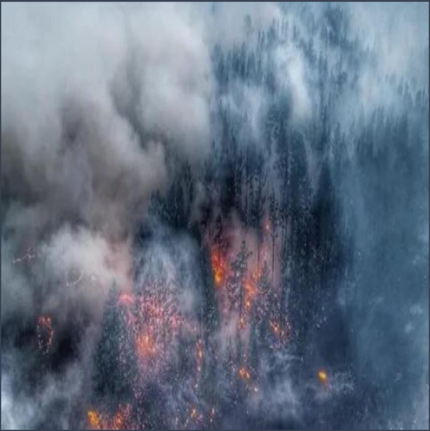
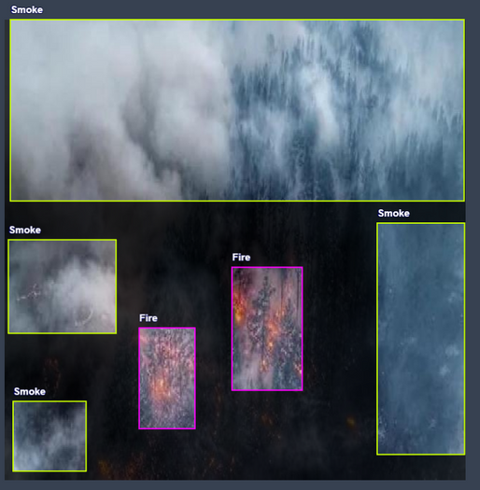
What?
Forest fire and smoke detection
Mục tiêu của bài toán là nhận biết và xác định các đám cháy và khói trong các hình ảnh hoặc video được ghi lại trong rừng.
input
output
1 tấm ảnh số (hoặc frame trong video) bất kỳ
Tấm ảnh số đã được vẽ lên bounding box để đánh dấu vị trí của lửa hoặc khói (nếu xuất hiện trong ảnh), cùng với nhãn tương ứng cho mỗi bounding box.

Slide 3
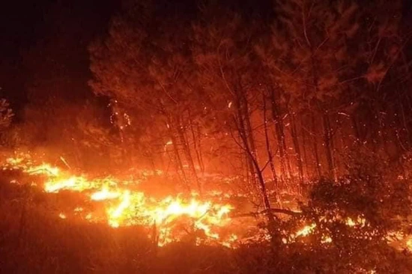
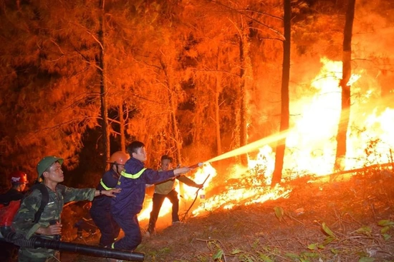
Why?
Tình trạng cháy rừng xảy ra thường xuyên
Gây ra nhiều thiệt hại: thủng tầng ozone, ô nhiễm không khí, thiệt hại vật chất và con người
Cháy rừng thường chỉ được dập khi đám cháy đã lớn

Slide 4
How?
Nhóm thực nghiệm trên hai phương pháp:
Yolov8: Phương pháp thuộc single-stage object detection
Faster R-CNN: Phương pháp thuộc two-stage object detection

Slide 5
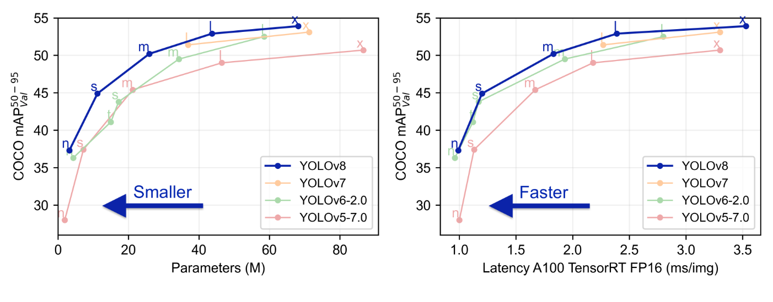
How?
Phương pháp tiếp cận dựa trên YOLOv8:
Chính xác hơn các phiên bản trước.
Hỗ trợ cả object detection, instance segmentation, image classification.
Dùng backbone và neck hiện đại giúp cải thiện hiệu suất trích xuất đặc trưng và phát hiện đối tượng.

Slide 6
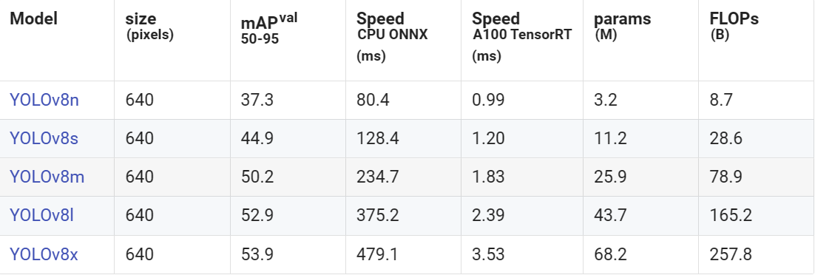
How?
Phương pháp tiếp cận dựa trên YOLOv8:
YOLOv8 là anchor-free model: góp phần mang lại độ chính xác cao hơn và quy trình phát hiện hiệu quả hơn so với các phương pháp dựa trên anchor.
Nhiều model được train sẵn phù hợp với mục đích sử dụng

Slide 7
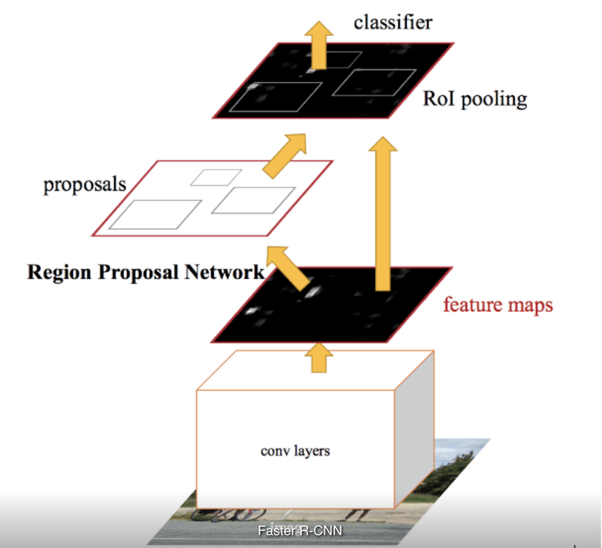
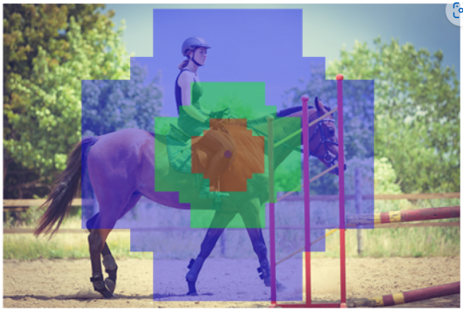
How?
Faster RCNN
Đưa ảnh đầu vào qua mạng CNN để extract ra features map
Apply RPN lên feature map để thu được các object proposals
Sử dụng ROI pooling lên các proposals
Pass các proposals này qua fully connected layer để phân loại và dự đoán bounding box cho các objects

Slide 8
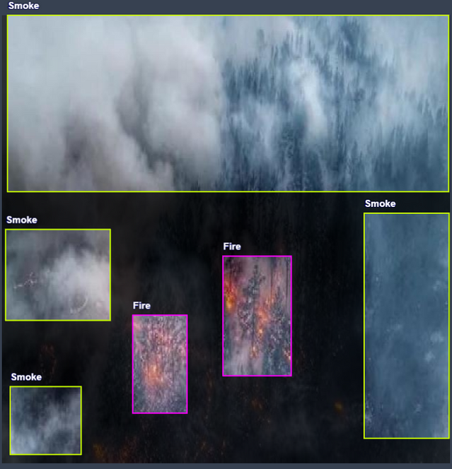
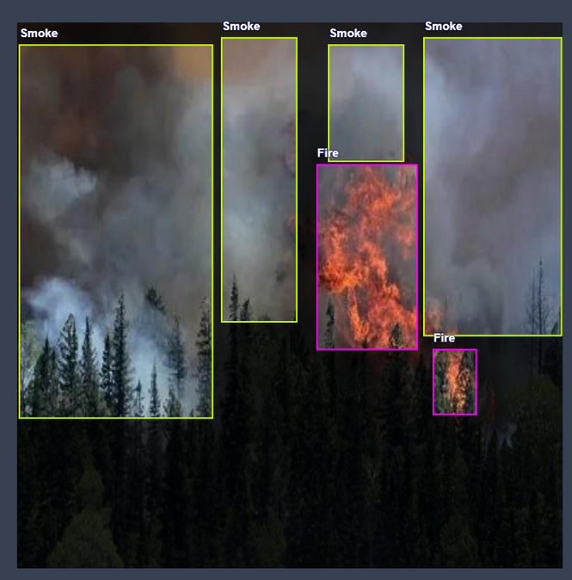
Data
https://universe.roboflow.com/kirzone/fire-iejes/dataset/2
Dataset gồm có 1706 hình ảnh đã được gán nhãn.
Gồm 3 tập:
train - 1194 ảnh
val - 340 ảnh
test - 172 ảnh

Slide 9
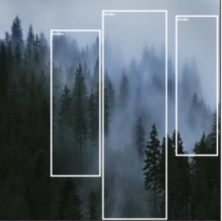
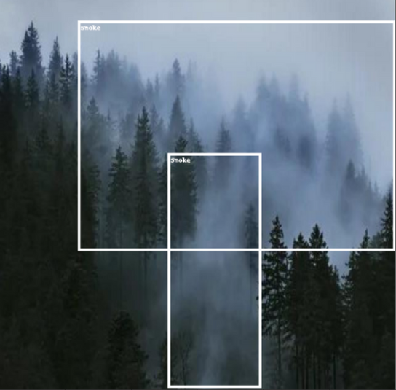
Nhận xét
Data được gán nhãn chưa thực sự tốt

Slide 10
Model
FASTER RCNN
Mô hình:
Backbone: MobileNetv3-Large FPN
Tổng tham số: ~18,800,000.
Số epoch: 100

Slide 11
Model
2. YOLOV8
YOLOv8n
Tổng tham số: ~30,000,000
Số epoch: 100
YOLOv8x
Tổng tham số:~68,100,000
Số epoch: 100

Slide 12
Kết quả
 | mAP@50 | mAP
Faster RCNN | 0.367 | 0.115
YOLOv8n | 0.349 | 0.118
YOLOv8x | 0.361 | 0.123

Slide 13
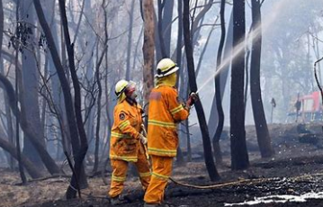
Ứng dụng
Phát hiện cháy sớm
Khi đám cháy vừa mới bùng phát giúp cảnh báo kịp thời và triển khai biện pháp dập tắt cháy ngay tức thời.
Giúp nhân viên, lực lượng cứu hỏa có thời gian lập kế hoạch phù hợp giảm thiểu thiệt hại.

Slide 14
Ứng dụng
2. Quản lý cháy rừng
Cung cấp thông tin quan trọng về vị trí và quy mô của đám cháy, giúp bộ phận quản lý cháy rừng định vị và triển khai lực lượng cứu hỏa một cách chính xác

Slide 15
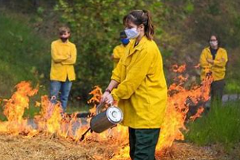
Ứng dụng
3. Phòng ngừa và giáo dục
Thông tin từ các đám cháy có thể được sử dụng để nâng cao nhận thức và hiểu biết về cháy rừng cho cộng đồng và các cơ quan liên quan.
Có thể tích hợp vào trang web/app để khi có cháy mọi người có thể biết được và sơ tán, cũng cung cấp thêm vị trí cháy hỗ trợ cho đội cứu hộ.

Slide 16
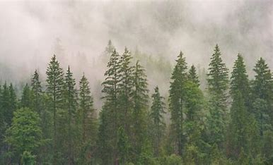
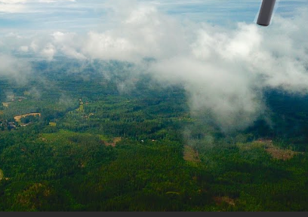
Khó khăn
Có thể bị nhầm lẫn với sương mù, mây.
Ảnh sương mù
Ảnh mây

Slide 17
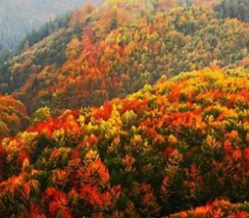
Khó khăn
Ảnh hưởng bởi các mùa, đặc biệt là mùa thu và có thể bị nhiễu bởi điều kiện chiếu sáng.
Phạm vi: diện tích rừng lớn nên các thiết bị giám sát có thể không bao phủ hoàn toàn, bỏ sót ở 1 số nơi.
Ảnh mùa thu

Slide 18
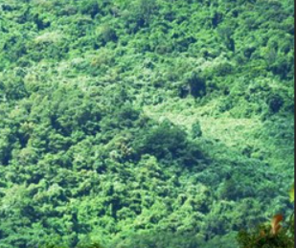
Khó khăn
Đám cháy nhỏ khó bị phát hiện vì bị che khuất bởi cây cối rậm rạp.
Khó khăn trong việc theo dõi cập nhật liên tục.

Slide 19
Hướng phát triển
Gán nhãn lại dữ liệu
Huấn luyện trên bộ dữ liệu lớn hơn
Phát triển mô hình chạy theo thời gian thực

